Slide 1
TETRIS
조원희 202478170 aisw계열

Slide 2
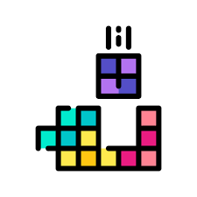
게임 소개
퍼즐게임
7가지 모양 블록
수평선을 채우면 삭제
꼭대기에 닿으면 게임 종료
TETRIS

Slide 3
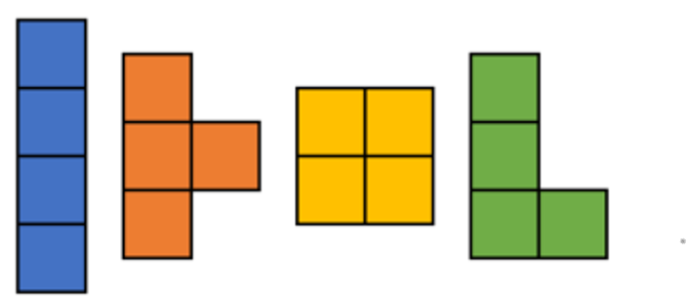
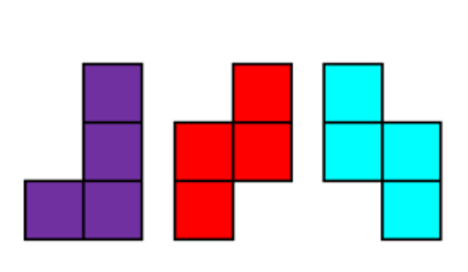
주요 기능
랜덤한 블록 생성
일정한 속도로 하강
좌, 우 이동(←, →)
소프트 드롭(↓)
하드 드롭(space)
시계 방향 회전(↑ or X)
반시계 방향 회전(Ctrl or Z)
Tetromino

Slide 4
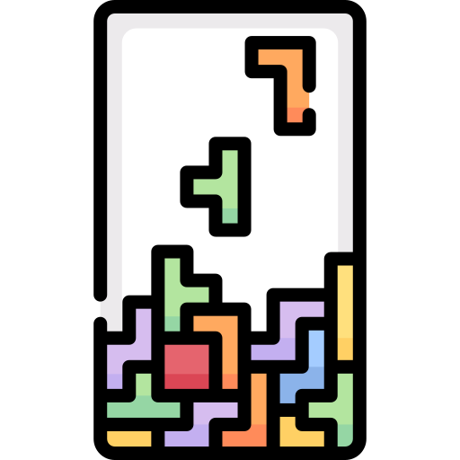
주요 기능
10x20 크기
맨 위 가운데 블록 생성
블록 통과 불가능
Back ground

Slide 5

주요 기능
블록이 꼭대기에 닿았을 때
점수 표시
점수는 삭제한 줄 당 100
Game over

Slide 6

추가 기능
다음에 나타날 블록 표시
Next block

Slide 7
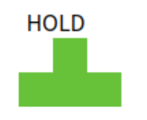
추가 기능
특정 블록 저장(Shift or C)
이후 블록과 교환해서 사용
Hold block

